Slide 1

DZIEŃ JAKOŚCI UMP
patronat JM Rektora Prof. dr hab. n. med. Andrzeja Tykarskiego
24 maja 2018

Slide 2
Wykłady
9.15-10.40
Edukacja medyczna na UMP /15 min/
dr n.hum. Leszek Rębała, prof. med. Ryszard Marciniak
Feedback, czyli jak skutecznie udzielać informacji zwrotnej /25 min/
dr n.med. Paweł Żebryk
Profesjonalizm dla nauczycieli w naukach biomedycznych /45 min/
dr n. med. Janusz Janczukowicz
13.00-13.15
Nestor jako odpowiedź na potrzebę samodoskonalenia nauczycieli akademickich
/ 15 min/
dr n.farm.Magdalena Cerbin-Koczorowska

Slide 3
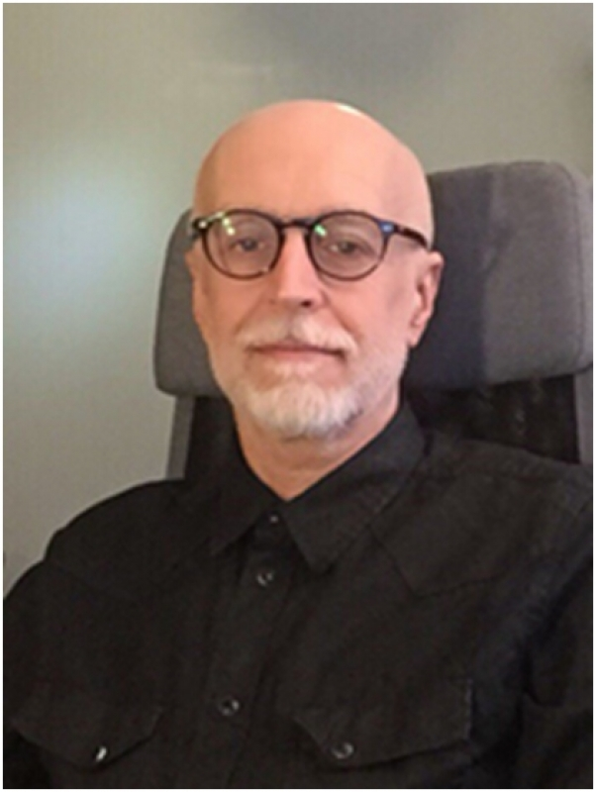
DZIEŃ JAKOŚCI UMP Gość specjalny – dr n. med. mgr ed. med. Janusz Janczukowicz
Kierownik Centrum Edukacji Medycznej Uniwersytetu Medycznego w Łodzi
Prowadzi badania nad profesjonalizmem, kompetencjami interkulturowymi
i metodyką nauczania w dziedzinach biomedycznych
Podczas Dnia Jakości UMP wygłosi wykład pt.: „Profesjonalizm dla nauczycieli w naukach biomedycznych” oraz poprowadzi warsztaty z zakresu „Profesjonalizmu” dla nauczycieli akademickich oraz studentów

Slide 4
DEBATA O JAKOŚCI Tradycyjne problemy – nowoczesne rozwiązania
Uczestnicy:
prof. Edmund Grześkowiak
prof. Jacek Wysocki
dr hab. Ewa Baum
dr hab. Beata Stanisz
dr hab. Agnieszka Zawiejska
dr med. Łukasz Gąsiorowski
dr med. Andrzej Jawień
dr med. Patrycja Marciniak-Stępak
dr med. Paweł Uruski
lek. Martyna Borowczyk
lek Regina Pawlak
stud. Katarzyna Piotrowska
stud. Martyna Piszczek
Prowadzący:
prof. Ryszard Marciniak
dr med. Rafał Staszewski
Gość specjalny
dr med. Janusz Janczukowicz

Slide 5

Tradycyjne problemy- nowoczesne rozwiązania;

Slide 6
DZIEJE KATEDRY I ZAKŁADU EDUKACJI MEDYCZNEJ
prof. Marian Obara
dr n. biol.Aleksander Przystanowicz
prof. Maciej Wilczak
Samodzielna Pracownia Dydaktyki Medycznej IMS
Zakład Edukacji Medycznej WNoZ
Zakład Pedagogiki Medycznej WL
2012
Katedra i Zakład Edukacji Medycznej WNoZ
1972
2004
1978 40lat
1998 20 lat
Zakład Edukacji Medycznej WL
kierownik
1972 - 1998
kierownik
1999 - 2003
kierownik
2003 - 2016

Slide 7



Programy nauczania

Slide 8

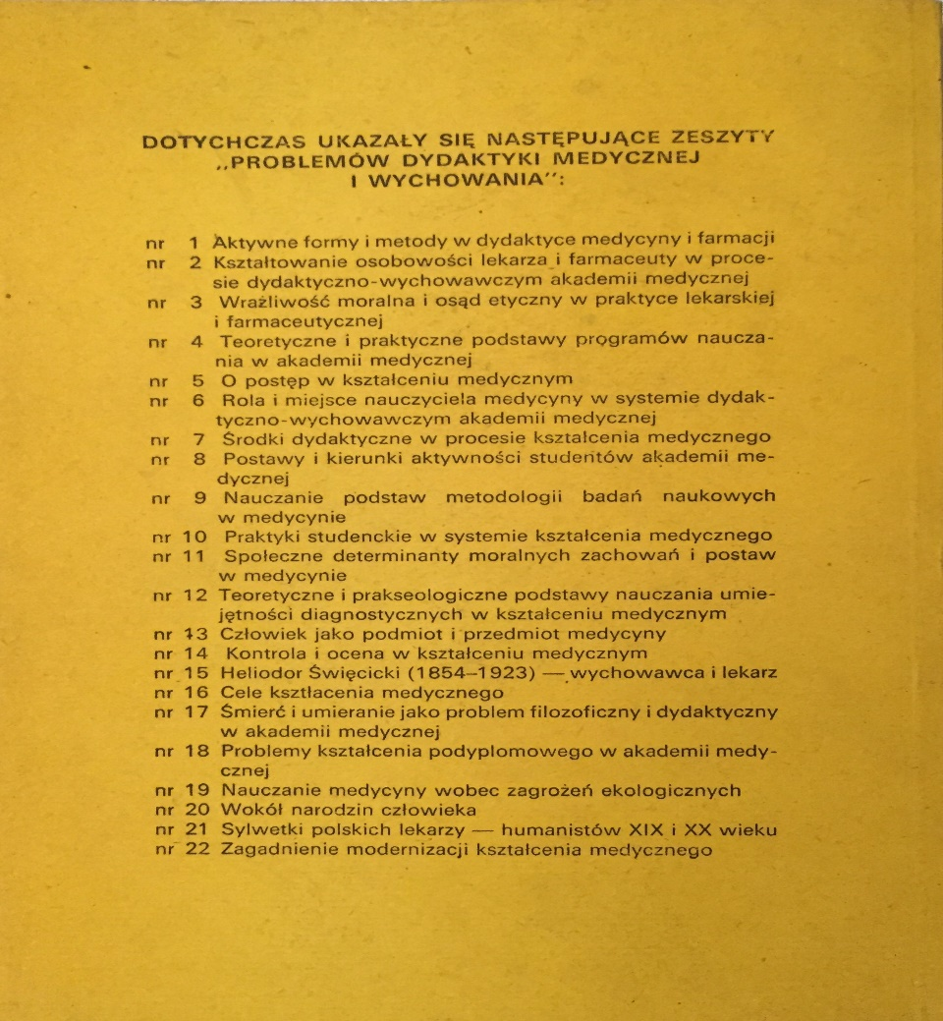
Współczesne problemy edukacji medycznej Cykl 22. Konferencji dydaktycznych (1973-1990)

Slide 9
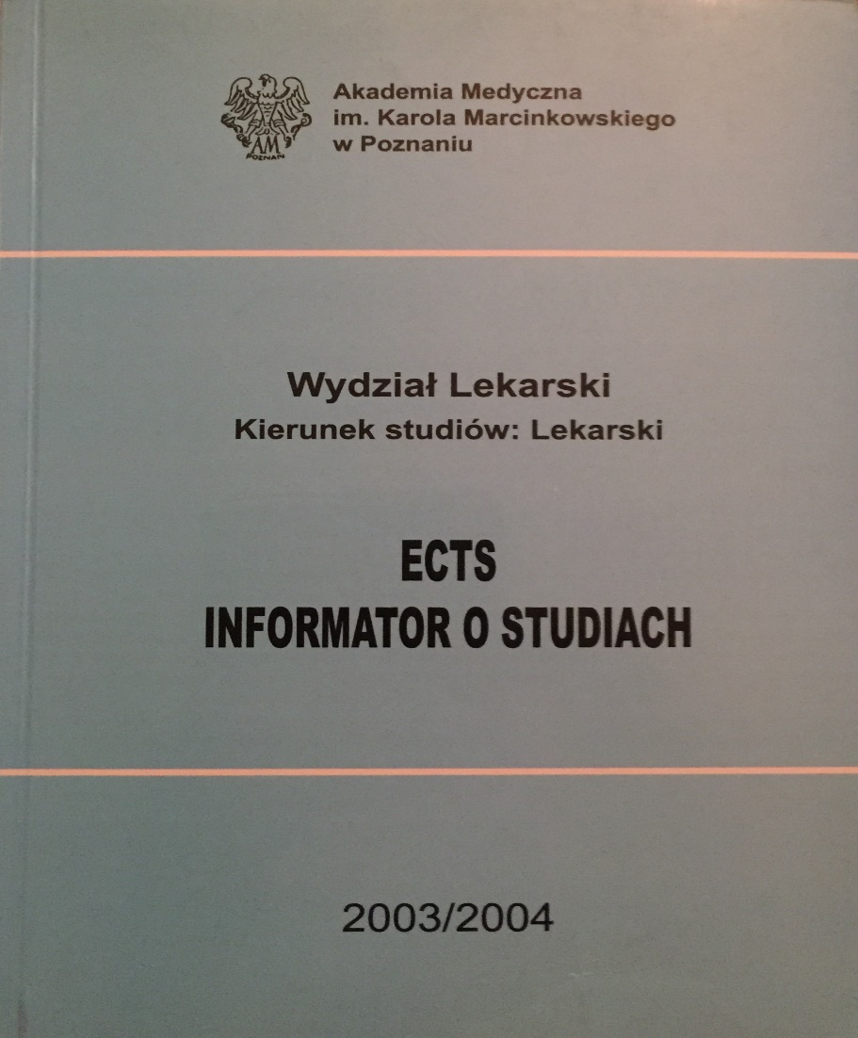
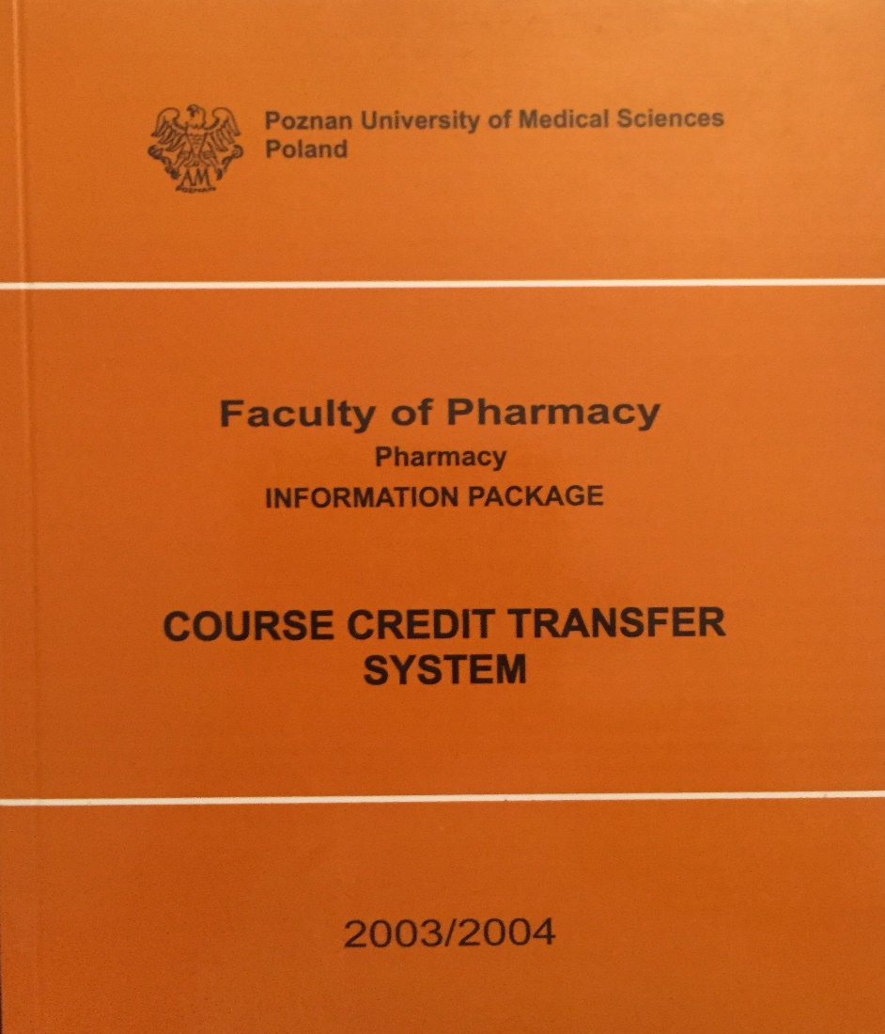
Europejski System Transferu Punktów Zaliczeniowych (ECTS)

Slide 10

Strategia kształcenia problemowego (PBL)

Slide 11

Edukacja medyczna w krajach Europy Środkowej i Wschodniej – od status quo do zmian

Slide 12

System Jakości Kształcenia
Pracownia Oceny Jakości Kształcenia
Dział Analiz Dydaktycznych 2014-2016

Slide 13
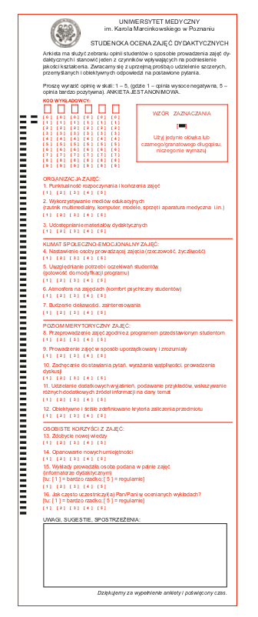
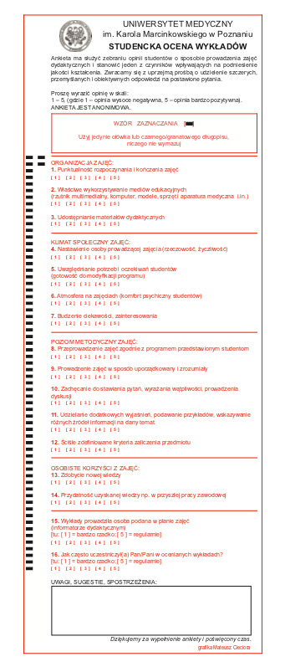
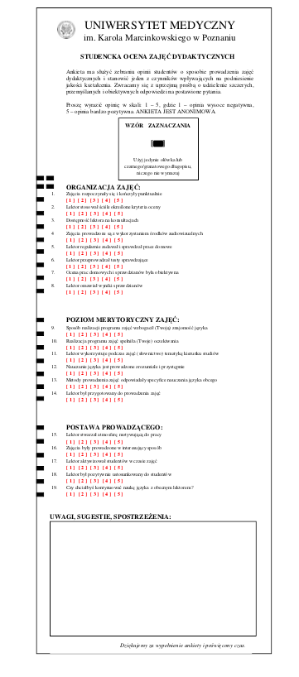
Ankietyzacja zajęć ankiety

Slide 14
Uczelniany System Doskonalenia
i Zapewnienia Jakości Kształcenia
UZDiZJK
KiZEM
DSK

Slide 15
ANKIETYZACJA elektroniczna 2014 Poziomy ewaluacji jakości kształcenia
Ankieta
Kierunek
Przedmioty
Indywidualna Ocena Nauczycieli

Slide 16

Odpowiedź na wyzwania współczesnej edukacji medycznej
E-learning
Hospitacje
Ankietyzacja
Symulacja medyczna
Pacjent standaryzowany
Feedback
Mistrzowie dydaktyki

Slide 17
Odpowiedź na wyzwania współczesnej edukacji medycznej
E-learning
Hospitacje
Ankietyzacja
Symulacja medyczna
Pacjent standaryzowany
Feedback
Mistrzowie dydaktyki

Slide 18
Współczesna edukacja medyczna
WYZWANIA
◦ nowe technologie
◦ profesjonalizm
◦ komunikacja
◦ humanizm
◦ umiejętności miękkie
◦ samodoskonalenie
◦ dobre praktyki
ODPOWIEDZI
◦ e-learning
◦ hospitacje
◦ ankietyzacja
◦ symulacja medyczna
◦ pacjent standaryzowany
◦ feedback
◦ Nestor

